Slide 1


Instituto Tecnológico de Frontera Comalapa
Modalidad Mixta
Materia: Simulación
Semestre: 5 Modulo: 1
Especialidad: Ingeniería en Sistemas Computacionales.
Numero de control: 241260008
Alumno: Brian Ismael Vazquez Monzon
Docente: Francisco Javier Mingo Velázquez
Nombre del trabajo: 5.1 Proyecto integrador
Frontera Comalapa, Chiapas a 02 de octubre del 2026

Slide 2
introducción
En esta práctica hicimos el diagrama de los procesos de una granja de pollos que vende pollo vivo y destazado al mayoreo. La granja compra a dos proveedores, Avimarca y Bachoco. Hicimos tres procesos: abastecimiento, venta de pollo vivo y venta de pollo destazado. Los trabajamos en tres programas: Bizagi, Camunda y Bonita.

Slide 3
justificación
Hicimos este diagrama para entender mejor cómo funciona una granja que vende al mayoreo. Con él se ve qué pasos se siguen y qué decisiones se toman, por ejemplo elegir entre Avimarca y Bachoco, o revisar si un pollo cumple con lo requerido. Usamos tres programas para ver cómo trabaja cada uno con el mismo diagrama.

Slide 4
DIAGRAMA DE PROCESOS
Granja de pollos: venta mayorista de pollo vivo y destazado
Proveedores: Avimarca y Bachoco
Bizagi · Camunda · Bonita

Slide 5
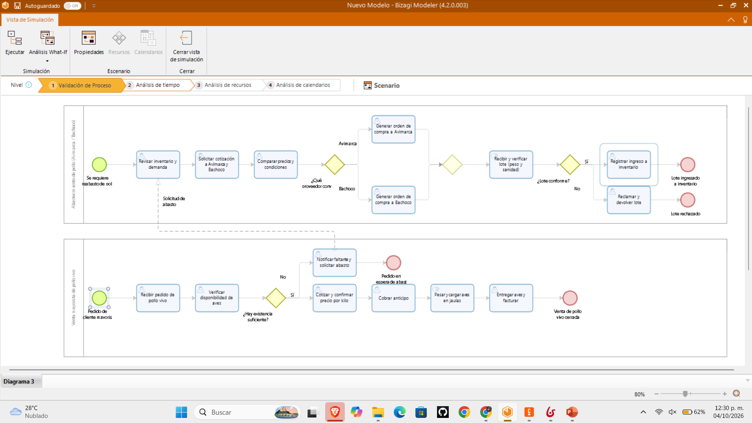
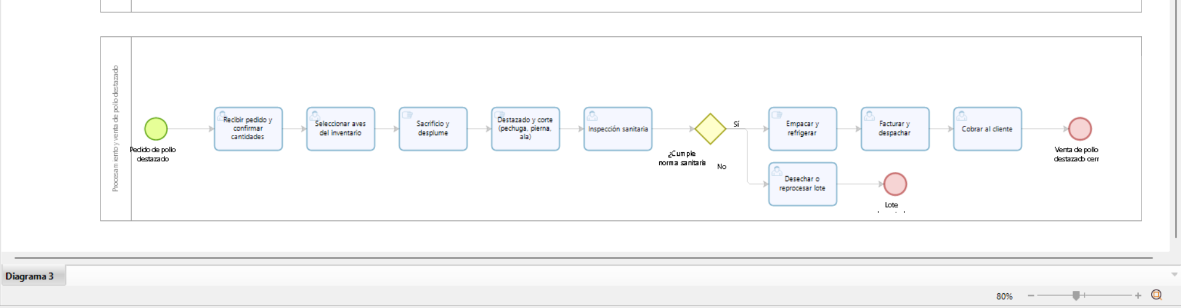
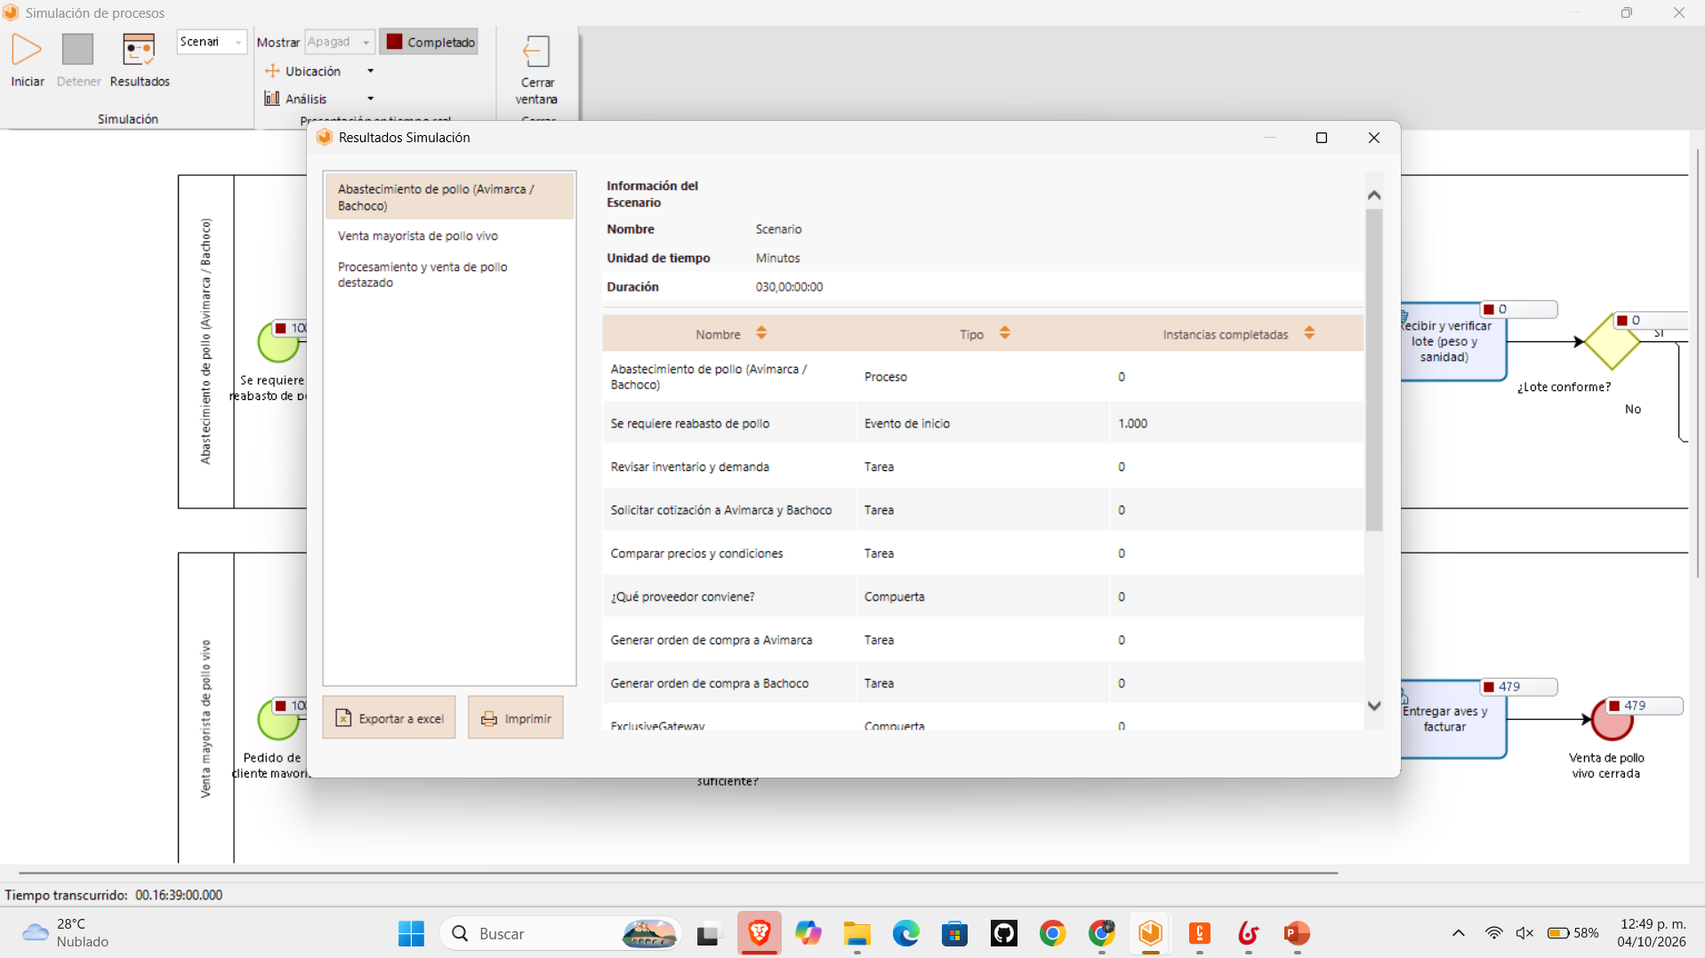
BIZAGI MODELER
Se da inicio ala creacion del diagrama, cada uno cumple y desempeña una function, cada uno lleva un mensaje, el cual muestra el proceso.
Aquí se muestra el tercer proceso, Procesamiento y venta de pollo destazado: selección de aves, sacrificio y desplume, destazado y corte, e inspección sanitaria. Una compuerta decide si el lote se empaca, se factura y se cobra, o si se desecha o se reprocesa.
Como parte final ejecutamos la simulación en Bizagi. El escenario usa minutos como unidad y 30 días de duración. El proceso de abastecimiento inició 1,000 instancias y en la venta de pollo vivo 479 llegaron al evento final, lo que valida que el flujo funciona de principio a fin.

Slide 6
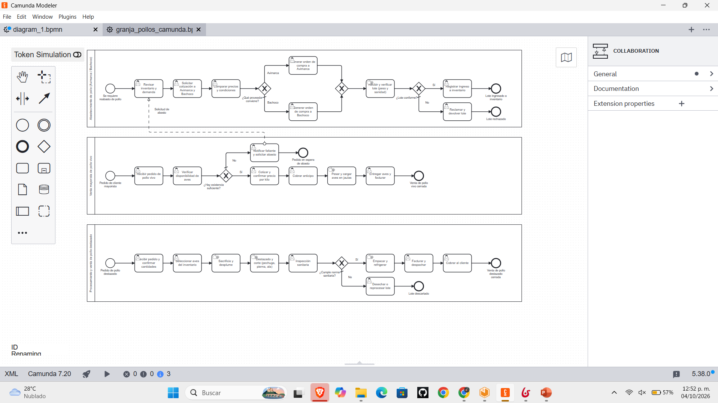
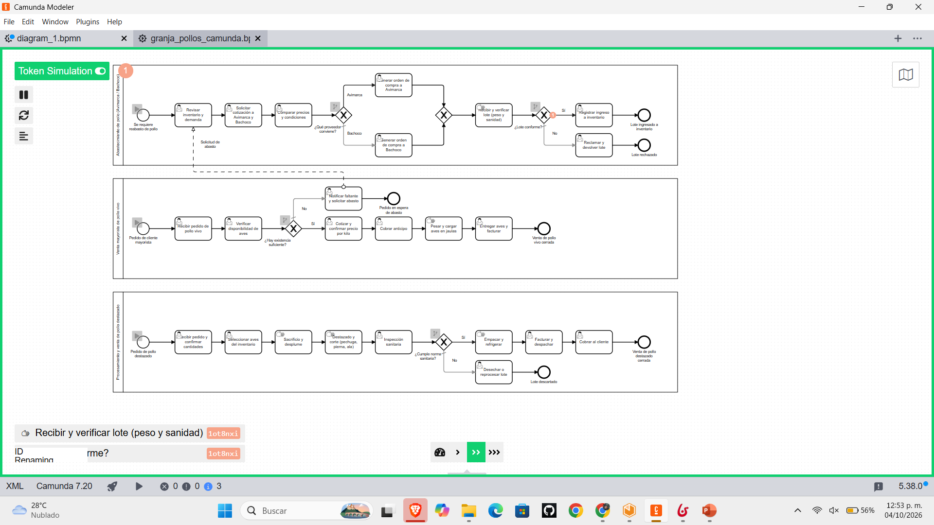
CAMUNDA MODELER
Abrimos en Camunda Modeler (motor Camunda 7.20) el archivo granja_pollos_camunda.bpmn, que cargó sin errores. Se ven los tres procesos en sus pools, con compuertas exclusivas, tareas manuales y de usuario, y el flujo de mensaje “Solicitud de abasto”. A la izquierda está la paleta BPMN y a la derecha el panel de propiedades.
Activamos Token Simulation para probar el flujo visualmente. Aparece un token en el inicio de cada proceso y las compuertas permiten elegir la ruta. En abastecimiento el token llegó a “Recibir y verificar lote y a la compuerta Lote conforme. Así se valida la lógica del proceso.

Slide 7
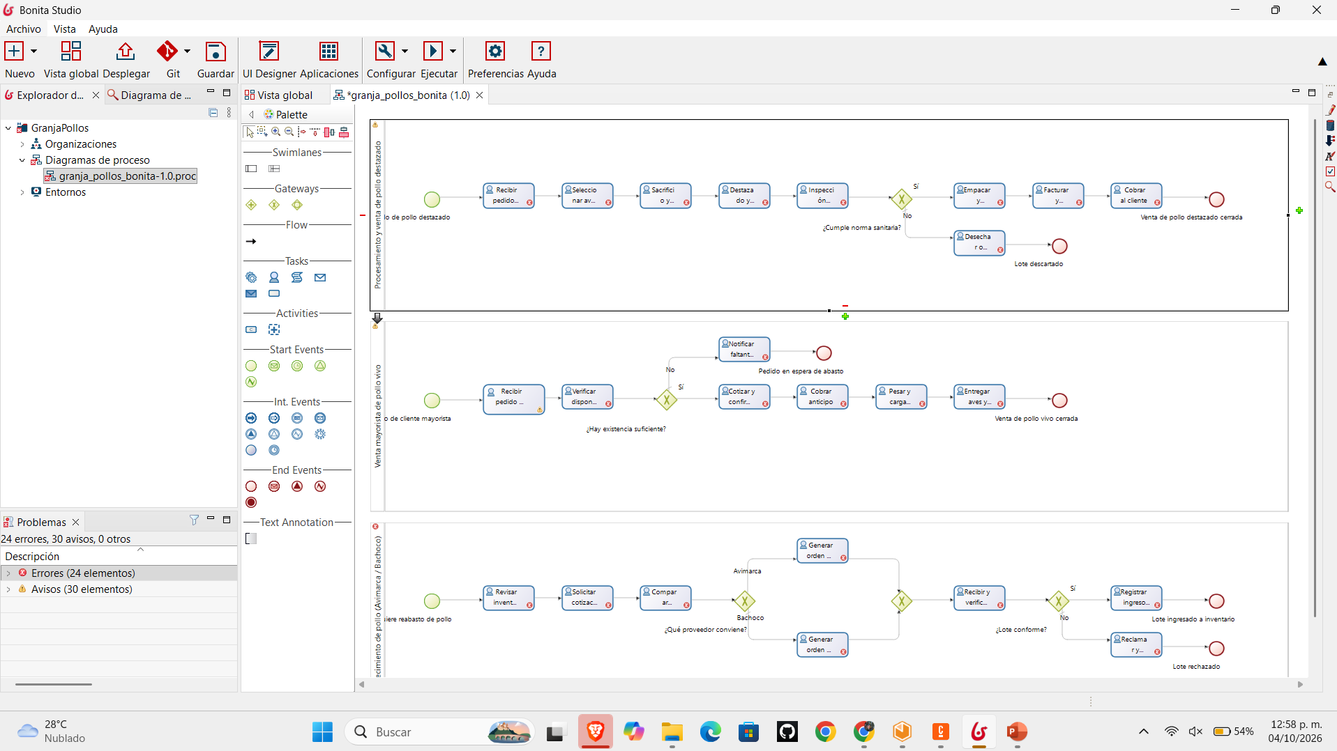
BONITA STUDIO
Importación
Importamos el archivo BPMN en Bonita Studio, dentro del proyecto GranjaPollos. Bonita conservó los tres procesos con sus eventos, tareas, compuertas y flujos, aunque reordenó los pools y acortó los nombres de las tareas.
¿Por qué no se pudo ejecutar?
El panel de Problemas muestra 24 errores y 30 avisos, y cada tarea aparece con error. Bonita exige configurar actores, condiciones en las compuertas y datos antes de ejecutar, y el BPMN solo trae el dibujo del flujo. Por eso solo se logró importar y visualizar el modelo.

Slide 8
Conclusión
Logramos hacer los tres procesos y abrirlos en los tres programas. En Bizagi se hizo la simulación y el proceso funcionó de principio a fin. En Camunda el archivo abrió sin errores y con Token Simulation recorrimos el proceso. En Bonita se pudo importar y ver el diagrama, pero no se pudo ejecutar porque marcó errores. Lo más probable es que Bonita necesite configurar más cosas, como quién hace cada tarea y las condiciones de las decisiones. Aprendimos que cada programa funciona diferente, y que hacer el diagrama no es lo mismo que ejecutarlo.

Slide 9
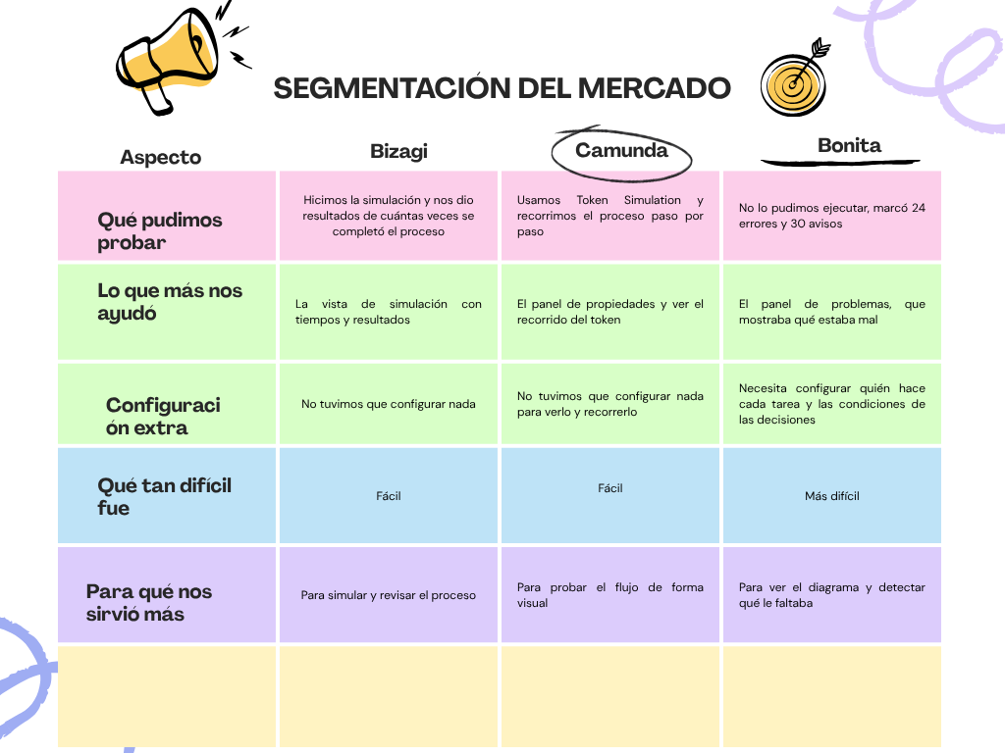
CUADRO COMPARATIVO
Comparto evidencia cuadro comparativo
https://canva.link/y5f4iphi8lon6ye

Slide 10
Anexo enlace git

